Slide 1

ОБЩИНА ПЕРНИК
Успешно приключили проекти
по ОП „Регионално развитие“ 2007-2013 г. и проекти в процес на реализация
по ОП „Региони в растеж“ 2014-2020 г.
на територията на Община Перник

Slide 2

В Община Перник
През първия програмен период 2007-2013 г. са реализирани над 20 проекта по оперативните програми на ЕС.
Общата стойност на усвоените средства по проекти е: над 55 млн. лв.

Slide 3

Общата стойност на проектите, включени в Инвестиционната програма за изпълнение на Интегриран план за градско възстановяване и развитие на град Перник за периода 2014-2020 по ОС 1 – 24 млн. лв.
Стойността на текущите проекти по ОПРР, ос 1 е над 9 млн. лв.
В процес на оценка са проекти на стойност над 12 млн. лв.
Предстои подготовката и изпълнението на проекти на стойност 3 млн. лв.

Slide 4

Реализирани проекти
по ОПРР 2007-2013 г.

Slide 5
Проект
Рехабилитация и реконструкция
на път PER 1105 Дивотино – Люлин – Големо Бучино, Община Перник
Период на изпълнение - 2009-2010 г.
Бюджет - 2 695 793,00 лв.
Резултати:
Рехабилитирани и реконструирани 3.295 км общински път извън регулационните граници на населените места.
Изградена отводнителна система за отвеждане на повърхностни води.

Slide 6
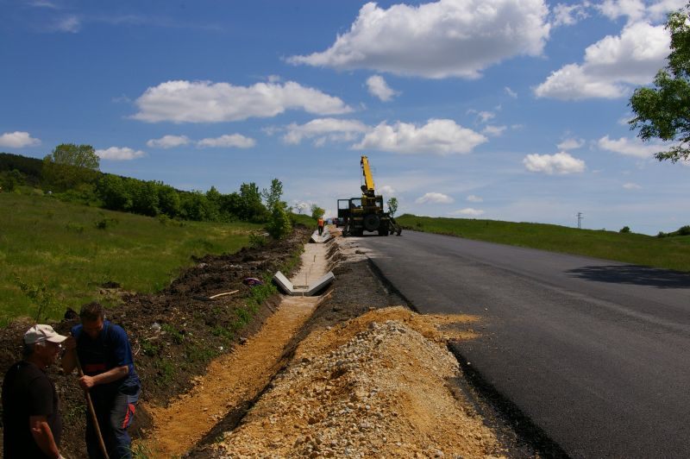

Slide 7
Проект
Укрепване на свлачището
в с.Планиница
Период на изпълнение – 2010 – юни 2011 г.
Бюджет – 783 655,13 лв.

Slide 8
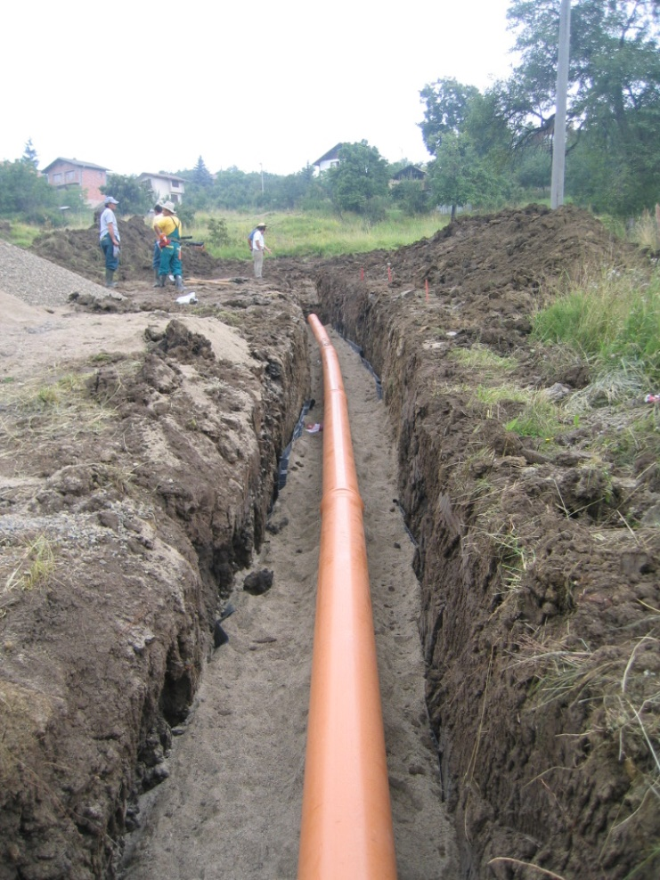
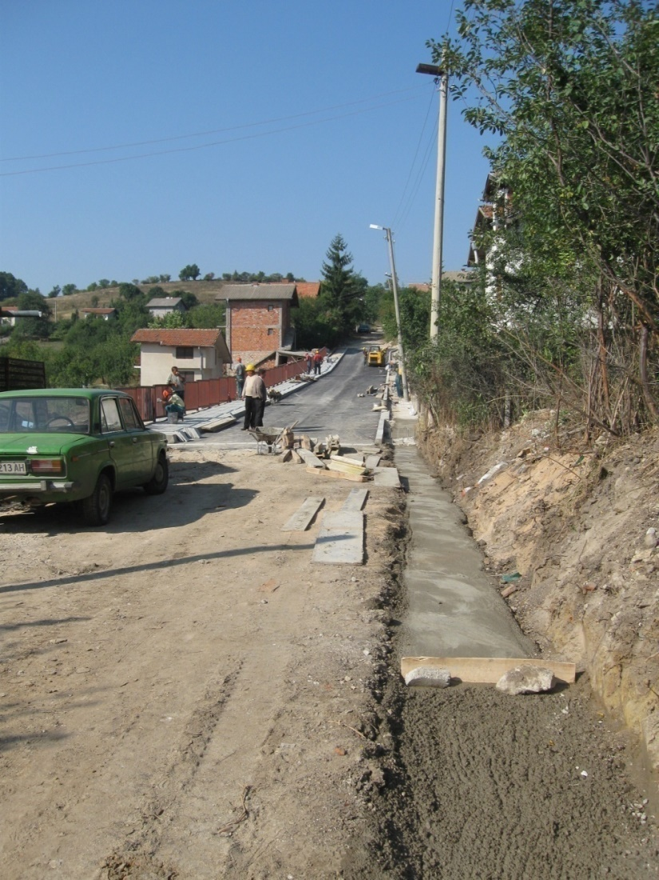

Slide 9
ПРОЕКТ
Прилагане на мерки за енергийна ефективност в общинската образователна инфраструктура”,
гр. Перник
за обектите: ІV СОУ „Св. Климент Охридски”, Х ОУ „Алеко Константинов” и
Спортно училище „Олимпиец”; ЦДГ №6 „Българче”,
намиращи се в кв. „Изток”
Период на изпълнение – 2011-2012 г. – 16 месеца
Стойност на проекта – 1 312 525,00 лв.

Slide 10
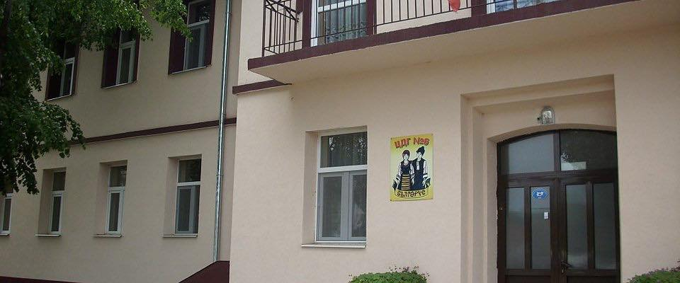
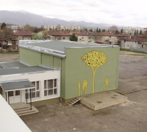
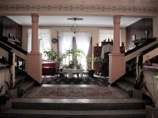

Slide 11
ПРОЕКТ
Възстановяване проводимостта
на река Струма и укрепване на бреговете
в района на квартал Бела вода,
община Перник
Период на изпълнение – 2011 г. – 2013 г.
Бюджет - 769 235,86 лв.

Slide 12
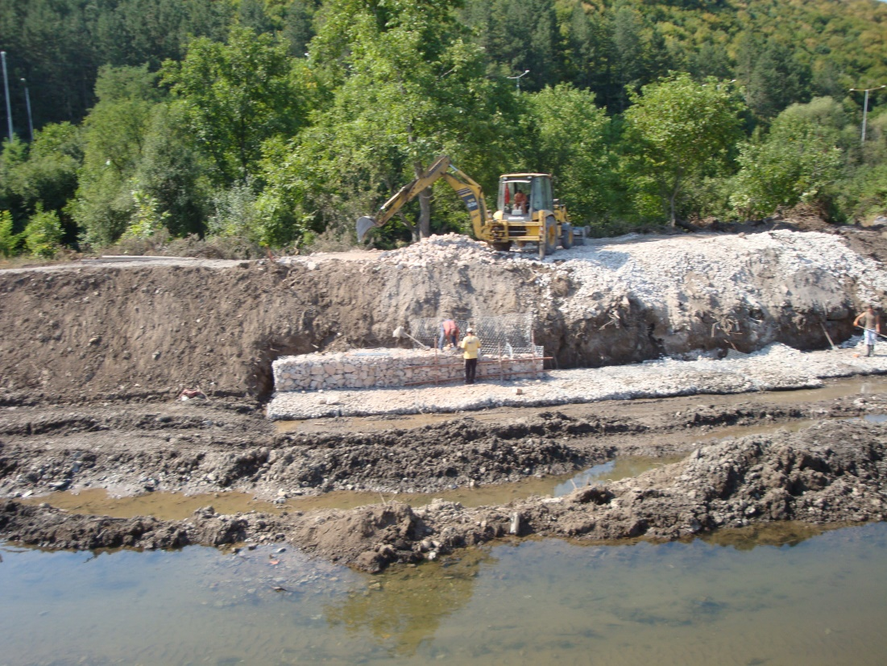
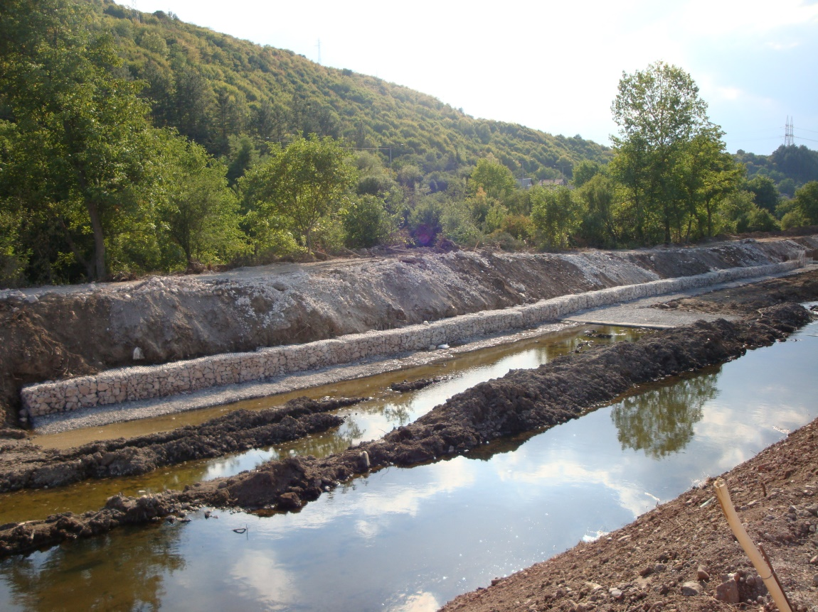

Slide 13
Приоритетна ос 1 на ОПРР 2014-2020 „Устойчиво и интегрирано градско развитие“ – Интегрирани планове за градско възстановяване и развитие (ИПГВР)
Проект
Интегриран план за градско възстановяване и развитие на гр. Перник
Период на изпълнение – от 2011 – 2013 г.
Бюджет - 340 911,37 лв.

Slide 14
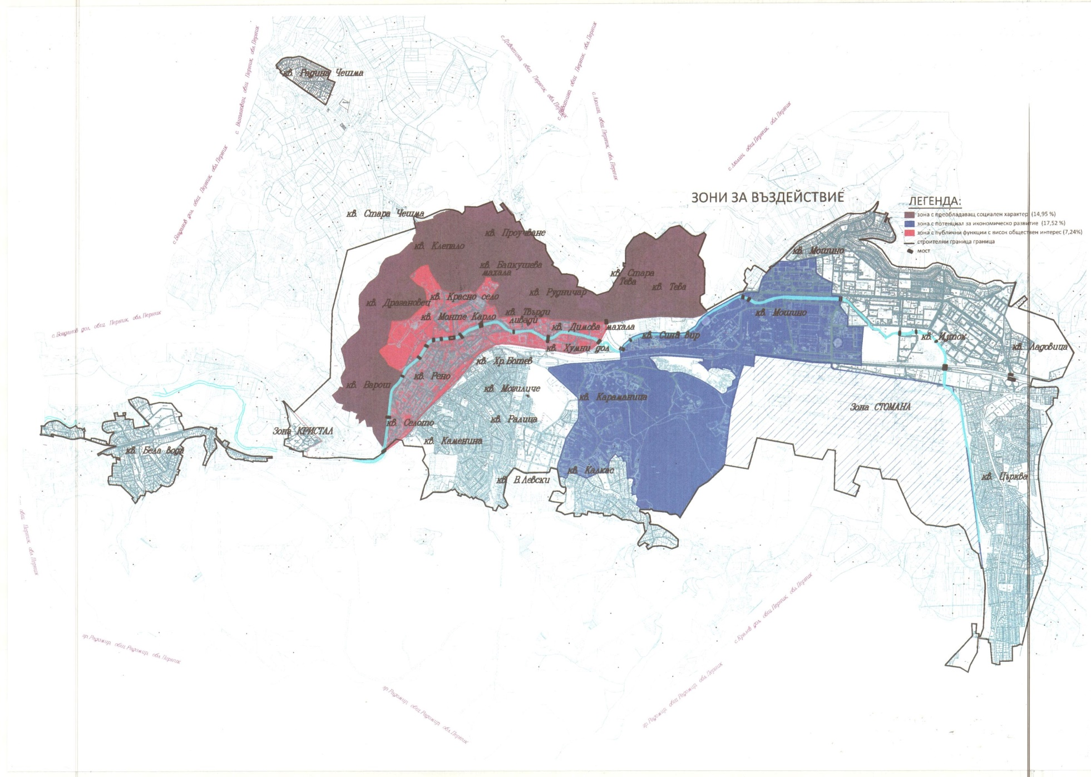

Slide 15
Приоритетна ос 1: „Устойчиво и интегрирано градско развитие”
Операция 1.1: „Социална инфраструктура”
Схема за предоставяне на безвъзмездна финансова помощ: BG161PO001/1.1-12/2011 „Подкрепа за деинституционализация на социални институции, предлагащи услуги за деца в риск”
Проект
ДОМ И БЪДЕЩЕ НА ДЕЦА В РИСК
в Община Перник
Период на изпълнение –2011-2013 г.
Бюджет – 838 387,00 лв.

Slide 16
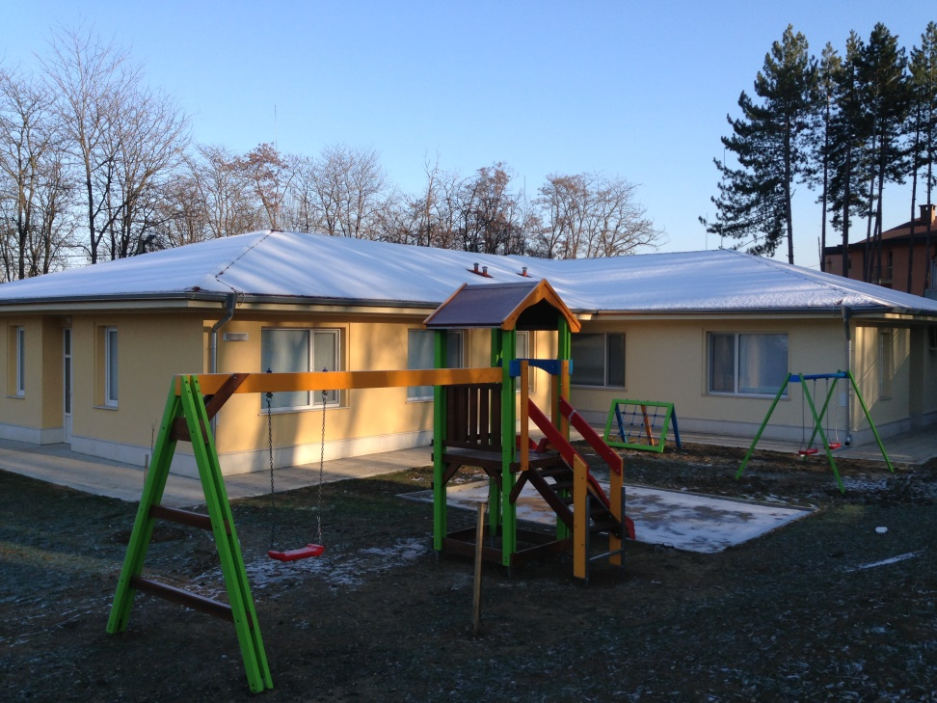
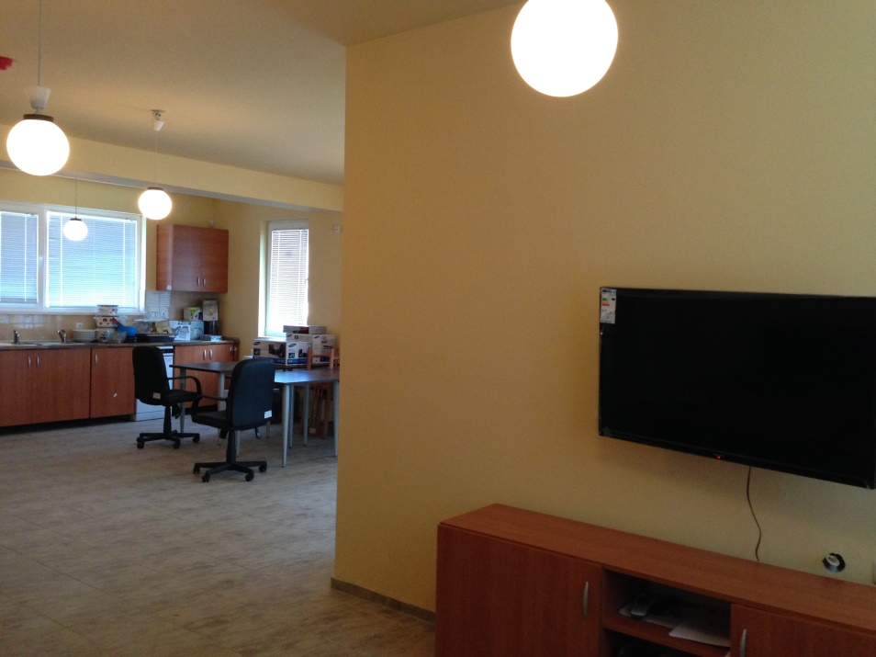
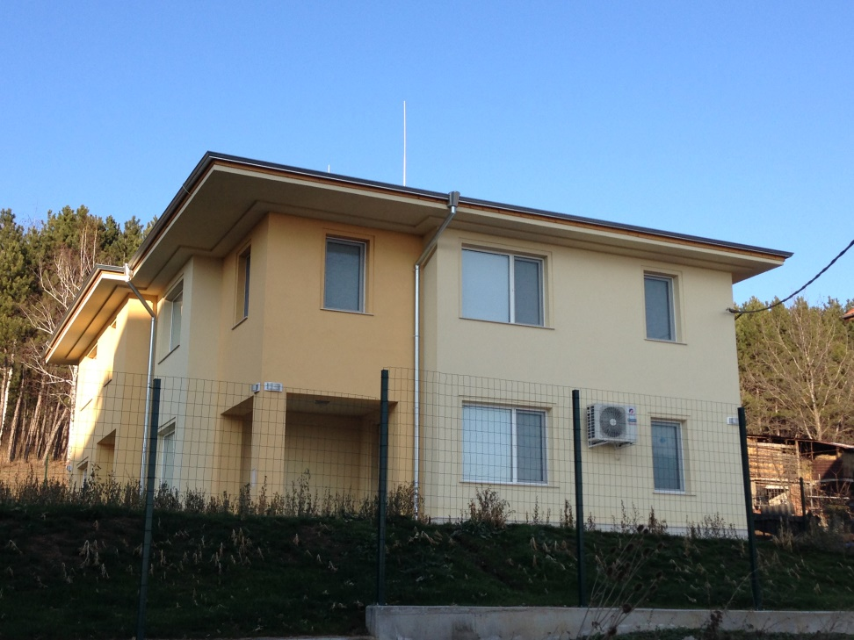

Slide 17
Проект
„Зелена и достъпна градска среда,
гр. Перник“
Период на изпълнение –2013-2015 г.
Бюджет – 5 302 786,94 лв.

Slide 18
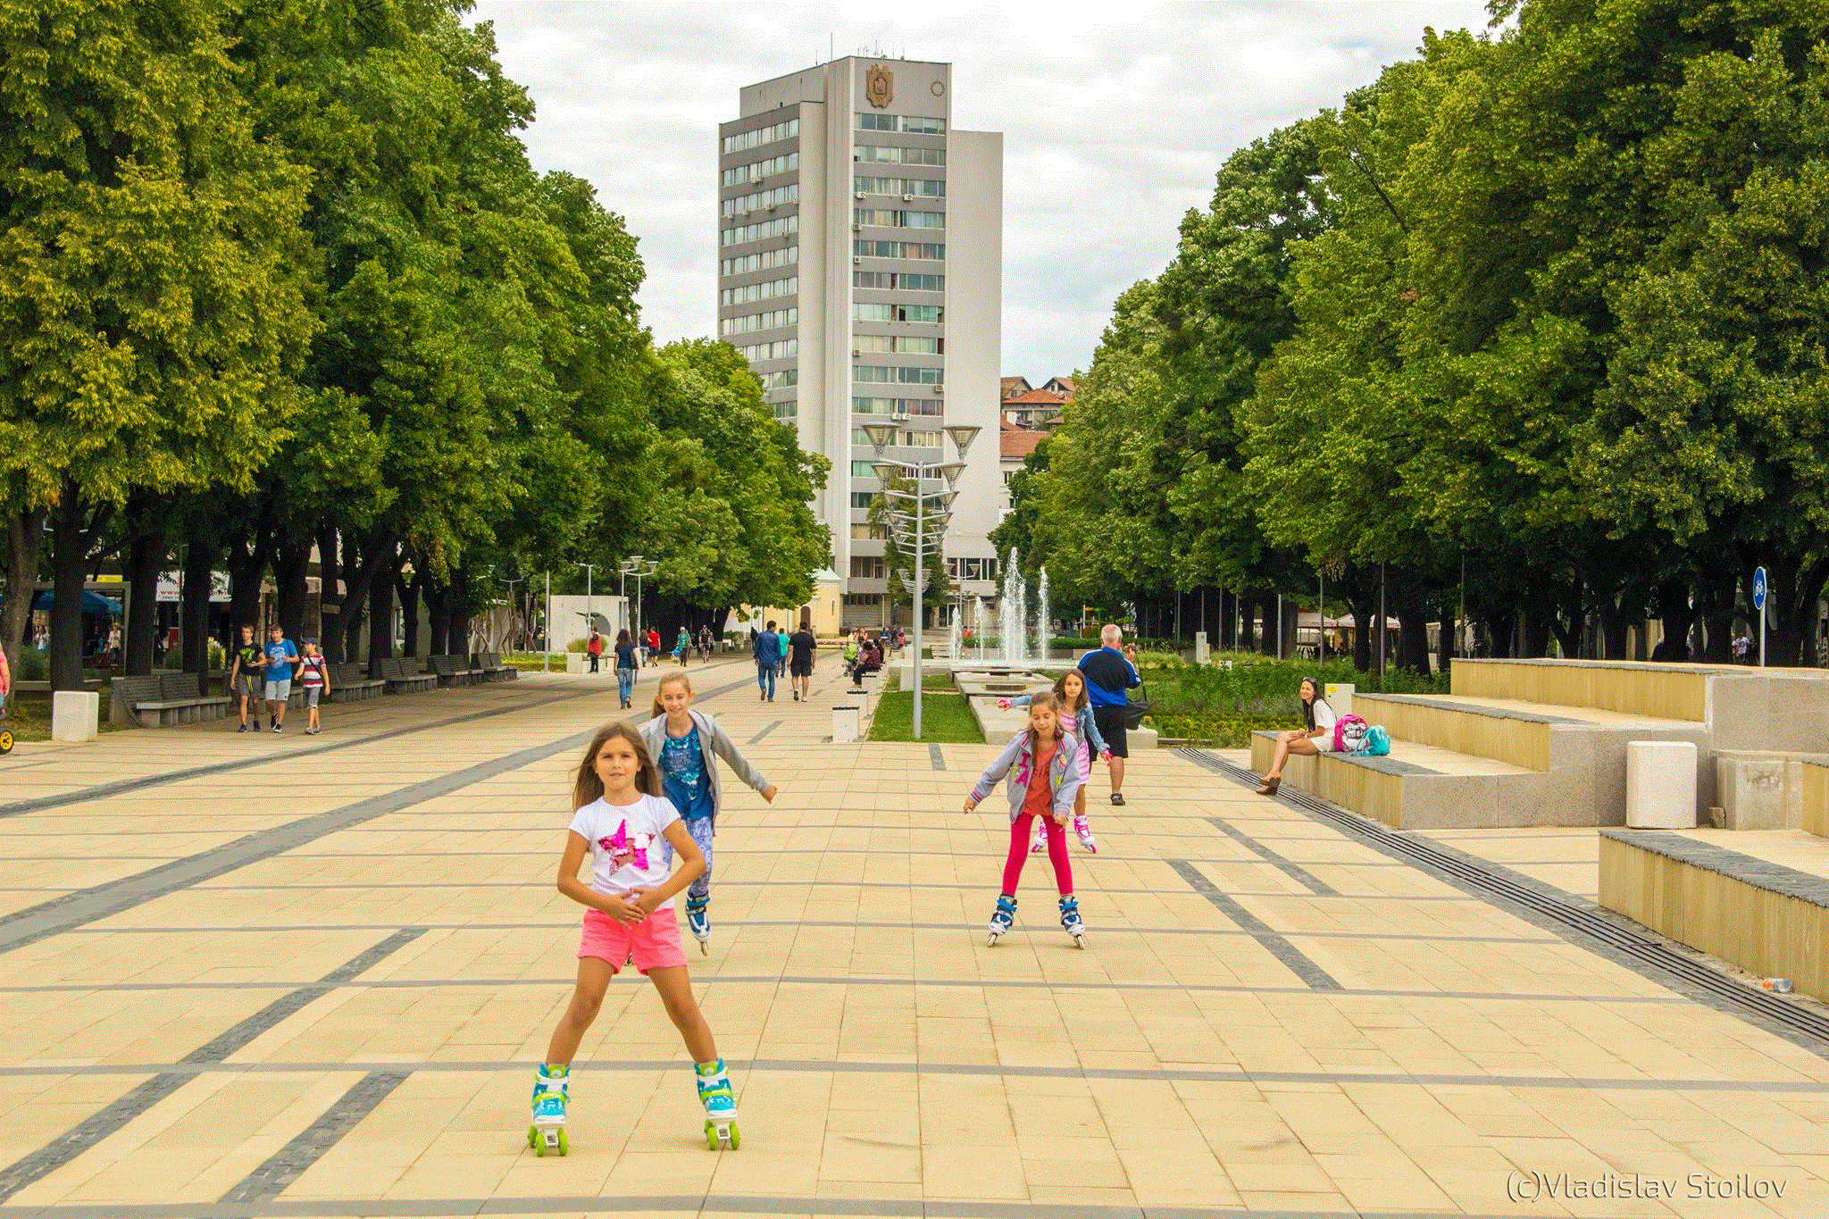

Slide 20
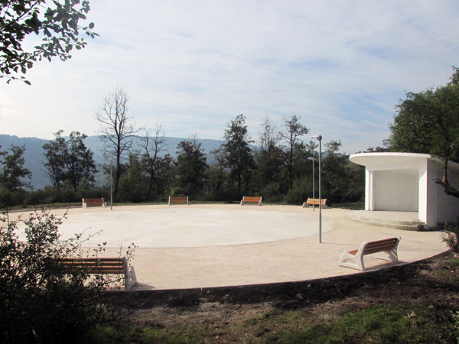

Slide 21
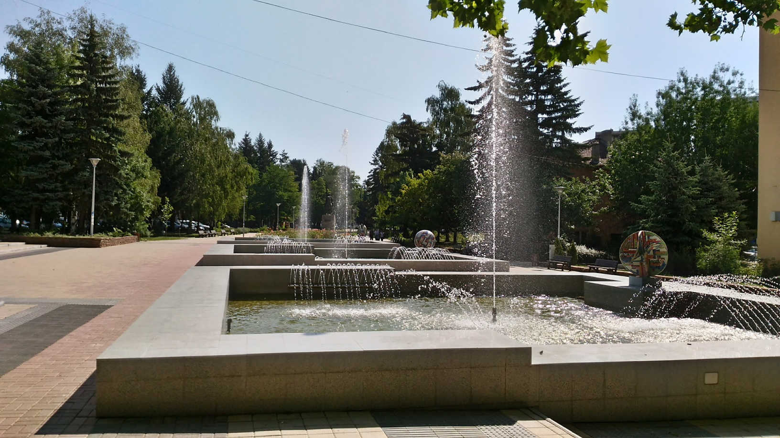

Slide 22
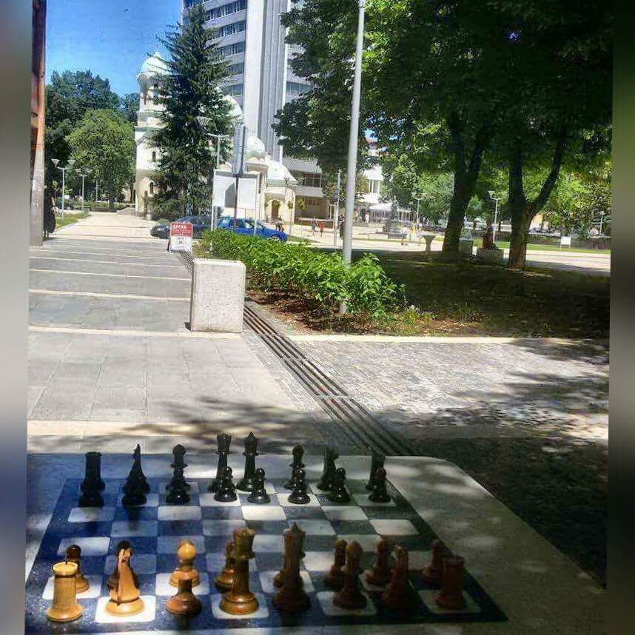

Slide 23
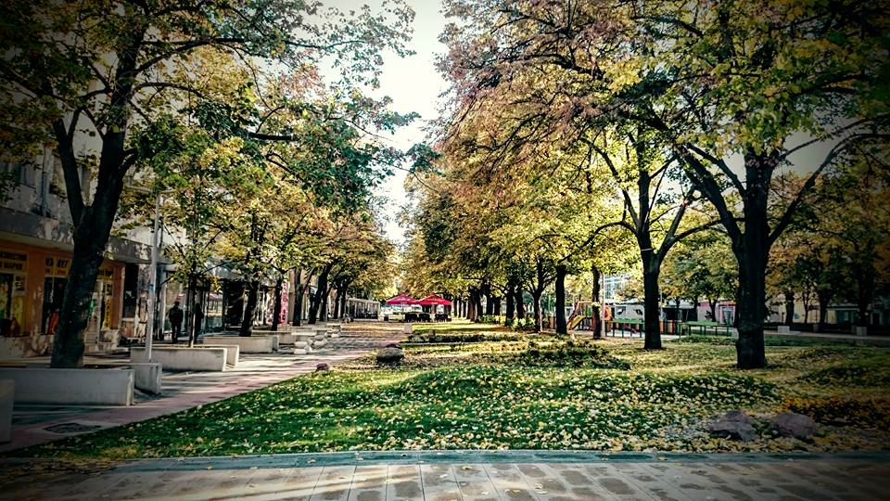

Slide 25
Схема BG161PO001/5-02/2012 "В подкрепа за следващия програмен период"
Операция 5.3:„Изграждане на капацитет на бенефициентите на ОПРР«
Приоритетна ос 5: "Техническа помощ".
Проект
В ПОДКРЕПА НА ПЕРНИК
ЗА СЛЕДВАЩИЯ ПРОГРАМЕН ПЕРИОД
Период на изпълнение: 2013 – 2016 г.
Бюджет на проекта: 412 109,92 лв.

Slide 26
РЕЗУЛТАТИ
Изготвени 16 бр.
готови работни проекти с издадени Разрешения за строеж
за следните обекти:

Slide 27


Slide 28
Други значими проекти, изпълнявани през първия програмен период
2007-2013 г.

Slide 29




ОПЕРАТИВНА ПРОГРАМА
“ОКОЛНА СРЕДА 2007 – 2013 г.”
Проект
„Канализация на гр. Перник”
ДБФП №58111-С105-296/ 15.12.2008
BG161PO005 08/1.10/01/02 „Подобряване и развитие на инфраструктурата за питейни и отпадъчни води”
Период на изпълнение – 2008-2011 г.
Усвоени средства - 21 441 736,02 лв.
Резултати:
Общо изградената канализационна мрежа: 26 629.95 м.л.,
в т. ч. обща дължина на изградените колектори –
10 903,94 м.л.
За кв. "Калкас" и кв. "В. Левски" изградената канализация е 22 562,95 м.л. Дължината на Главен колектор І е 4 067,00 м.л.

Slide 30
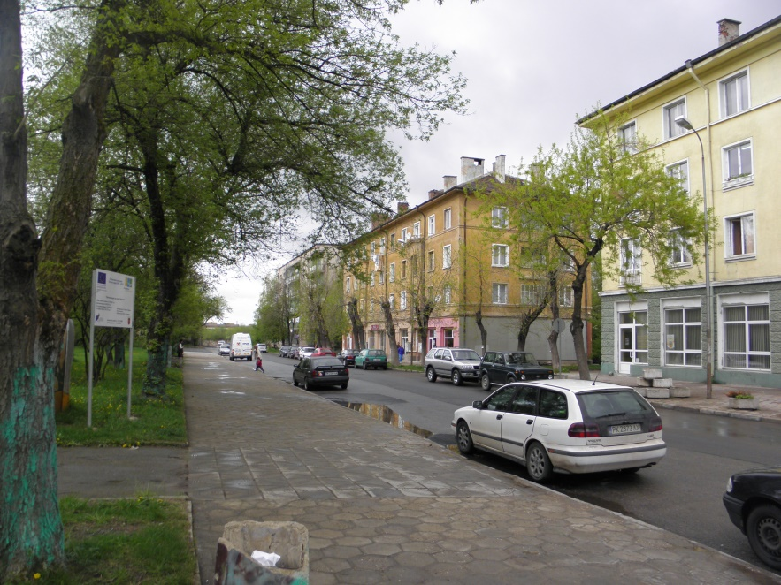
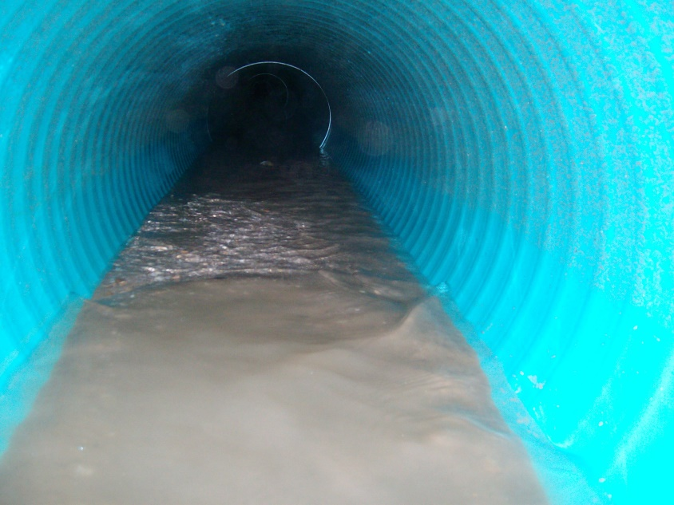
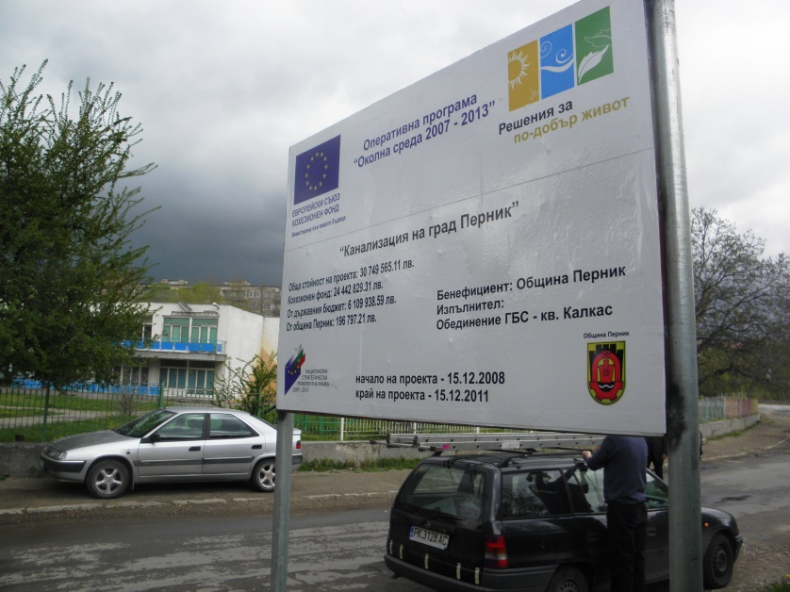

Slide 31
ОПЕРАТИВНА ПРОГРАМА
“ОКОЛНА СРЕДА 2007 – 2013 г.”
Приоритетна ос 2 ОТПАДЪЦИ
Проект BG161PO005-2.0.02-0001
“Изграждане на регионална система
за управление на отпадъци
в регион Перник”
Период на изпълнение – 2011-2016 г.
Бюджет 15 207 946,26 лв.

Slide 32
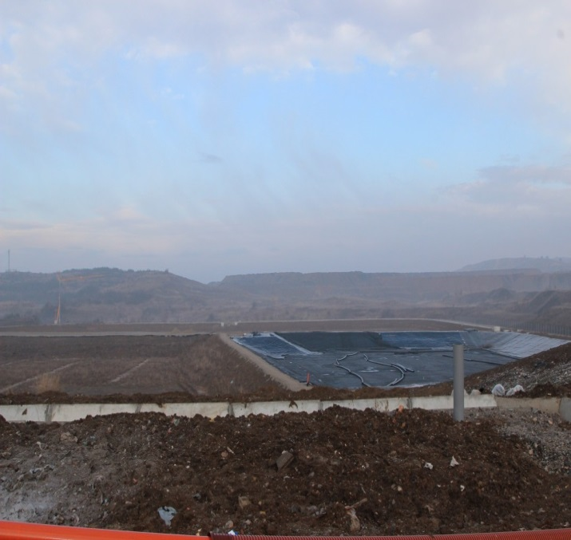
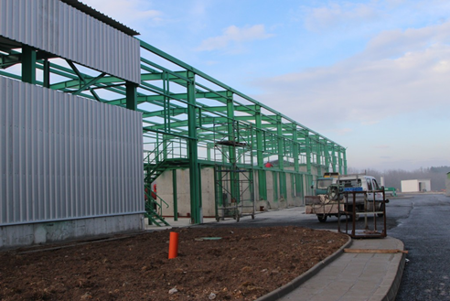
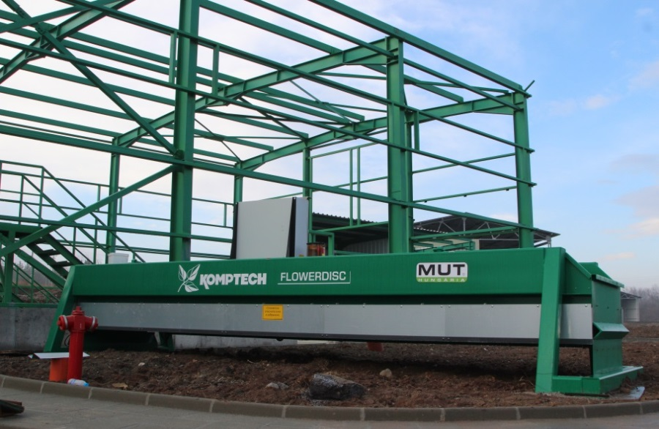

Slide 33

ТЕКУЩИ ПРОЕКТИ ПО ОП „РЕГИОНИ В РАСТЕЖ 2014-2020“

Slide 34

Приоритетна ос 1: Устойчиво и интегрирано градско развитие
Изпълнение на интегрирани планове за градско възстановяване и развитие 2014-2020-Инвестиционни програми BG16RFOP001-1.040
Инвестиционна програма
за изпълнение на Интегриран план
за градско възстановяване и развитие на гр. Перник за периода 2014-2020 г.
Период на изпълнение: 96 месеца
Бюджет: 24 291 835.97лв.

Slide 35
Стойност на инвестиционната програма по инвестиционни приоритети

Slide 36
Приоритетна ос 1: Устойчиво и интегрирано градско развитие
Проект BG16RFOP001-8.001-0012-C02
Техническа помощ за Община Перник
Период на изпълнение: Май 2016 – декември 2023
Стойност на проекта: 130 583.87 BGN
Проектът включва изпълнението на дейности, подпомагащи изпълнението на Инвестиционната програма на община Перник и по изпълнение на функциите на Междинното звено за оценка на проекти по Приоритетна Ос 1 на ОПРР 2014-2020.

Slide 37
Проект BG16RFOP001-1.018-0002-C01
Подобряване на градска среда
в град Перник
чрез изпълнението на обекти:
1. "Благоустрояване на кв.Тева" ;
2. "Парк на предизвикателствата в местност Войниковец" ;
3. "Мост над река Струма при ул. Струма"
Период на изпълнение: 24.10.2016-24.10.2018
Бюджет: 3 937 974.42 лв.

Slide 38
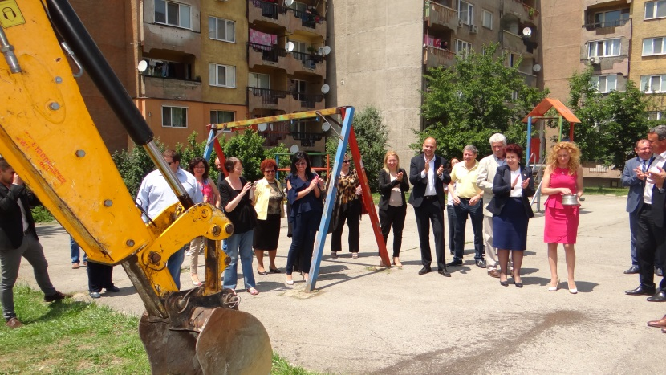
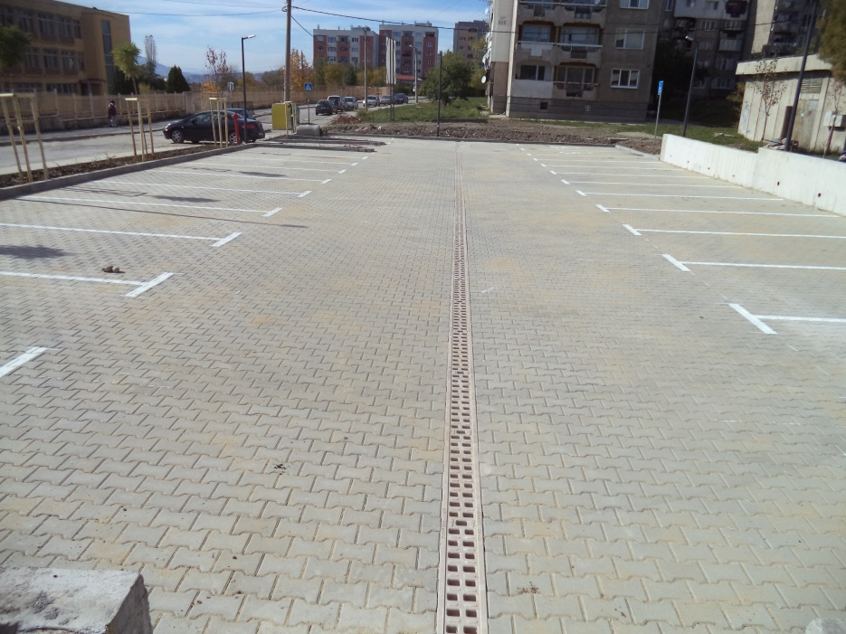
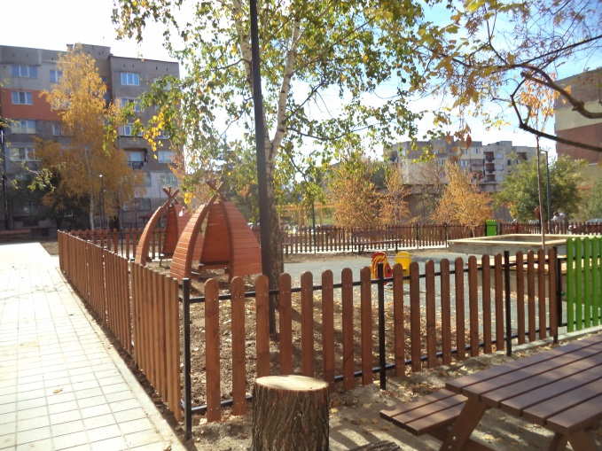
Благоустрояване на кв.Тева

Slide 39
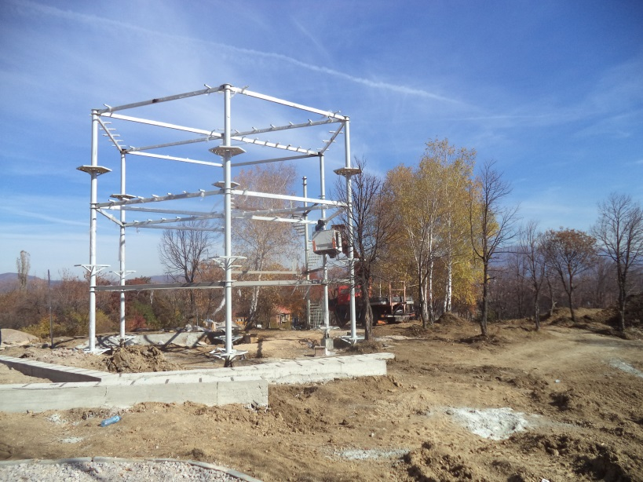
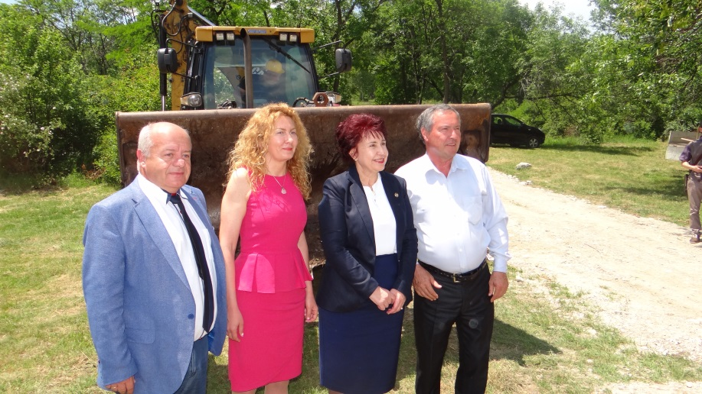
Парк на предизвикателствата в местност Войниковец

Slide 40
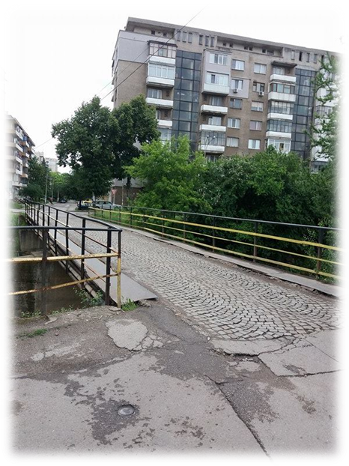
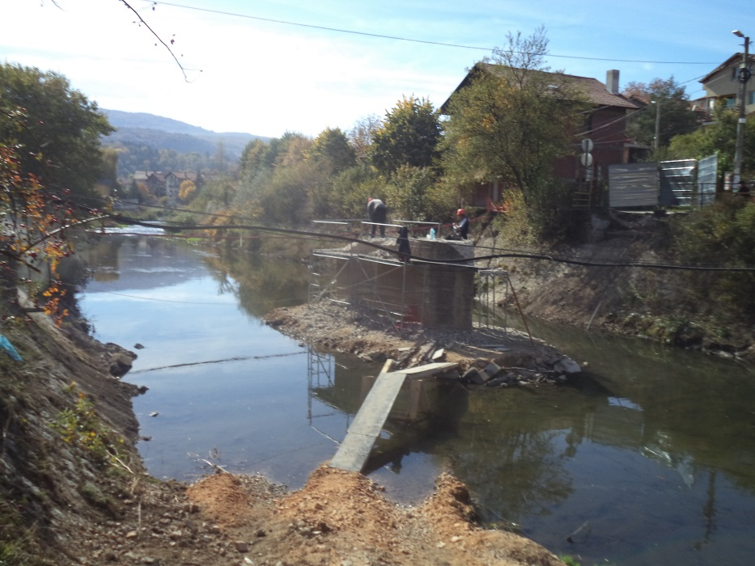
Мост над река Струма при ул. Струма"

Slide 41
Проект BG16RFOP001-1.018-0001-C02
Обследване на енергийна ефективност и прилагане на мерки за енергийна ефективност
(основен ремонт и въвеждане на енергоспестяващи мерки)
на ЦДГ № 8 „Изворче” и ОДЗ №1 „Миньорче”
Период на изпълнение: 24.10.2016-24.10.2018
Бюджет: 1 699 927.23 лв.

Slide 42
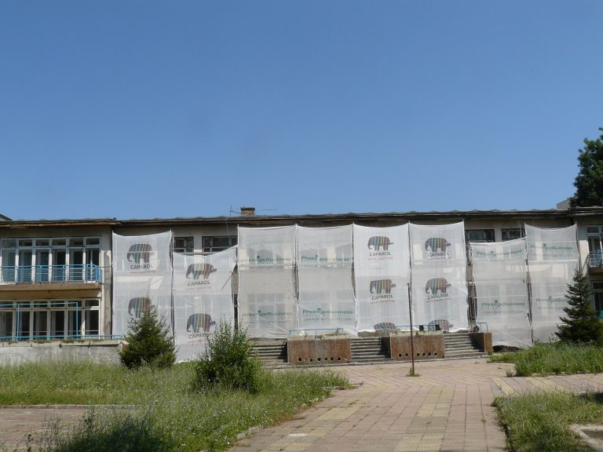
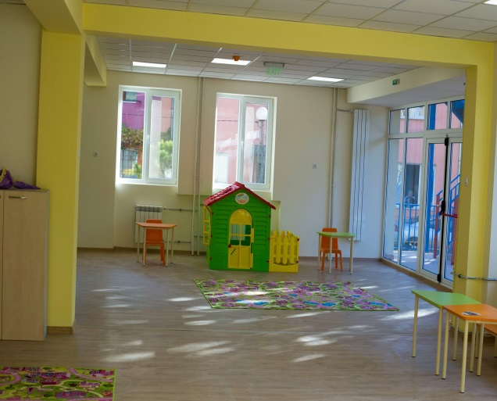
ЦДГ № 8 „Изворче”

Slide 43
Проект BG16RFOP001-1.018-0005-C02
Обновяване, саниране, ремонт и въвеждане на мерки за енергийна ефективност на сграда на Община Перник
и Областна администрация
Период на изпълнение: 20.03.2017-20.03.2019
Бюджет: 2 853 505.74 лв.

Slide 44
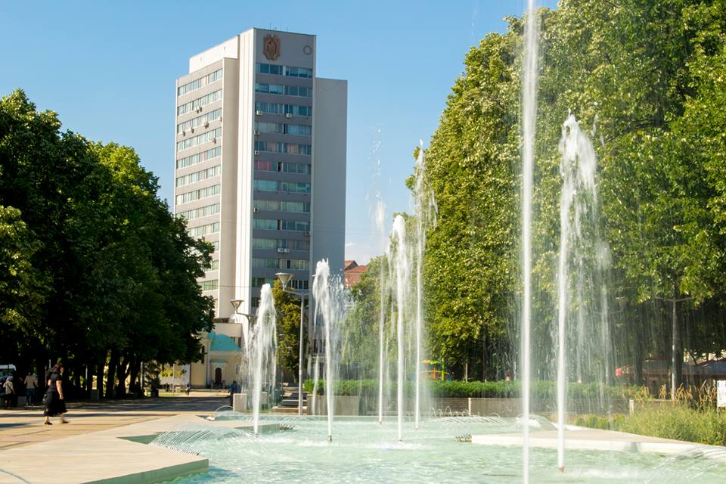

Slide 45
Предстоящи

Slide 46
ПРОЕКТ
Интегриран градски транспорт
на град Перник
Период на изпълнение 24 месеца
Бюджет - 9 524 495.00,
в т.ч. БФП - 6 556 680.00
Компоненти:
Система за контрол на обществения транспорт
Електронни информационни табла на спирките на ОГТ
Електронна система за таксуване на пътниците
Доставка на нов подвижен състав, отговарящ на европейската нормативна уредба за вредни емисии от двигателите и използване на възобновяеми/алтернативни енергийни източници

Slide 47
Приоритетна ос 1 «Устойчиво и интегрирано градско развитие»
Проект BG16RFOP001-1.018
Изграждане на социални жилища в кв. "Тева" - Общинска сграда с капацитет 100 души
Период на изпълнение 30 месеца
Бюджет 1829542,42 лв.

Slide 48
Приоритетна ос „Регионална социална инфраструктура“
Наименование на процедура „Подкрепа за деинституционализация на грижите за деца“
Проект BG16RFOP001-5.001
Подобряване на социалната инфраструктура в подкрепа на деинституционализацията на грижите за деца в община Перник
Период на изпълнение 18 месеца
Бюджет 199 833.30 лв.
Проектът предвижда интервенции върху материалната база на фукциониращите в община Перник "Дневен център за деца с увреждания"/ДЦДУ/ и "Център за обществена подкрепа" /ЦОП/. Предвидените дейности включват ремонт на съществуващи помещения, както и обзавеждането и оборудването им, като по този начин ще се осигури подходяща и ефективна социална инфраструктура, позволяваща предоставянето на нов вид услуги.

Slide 49
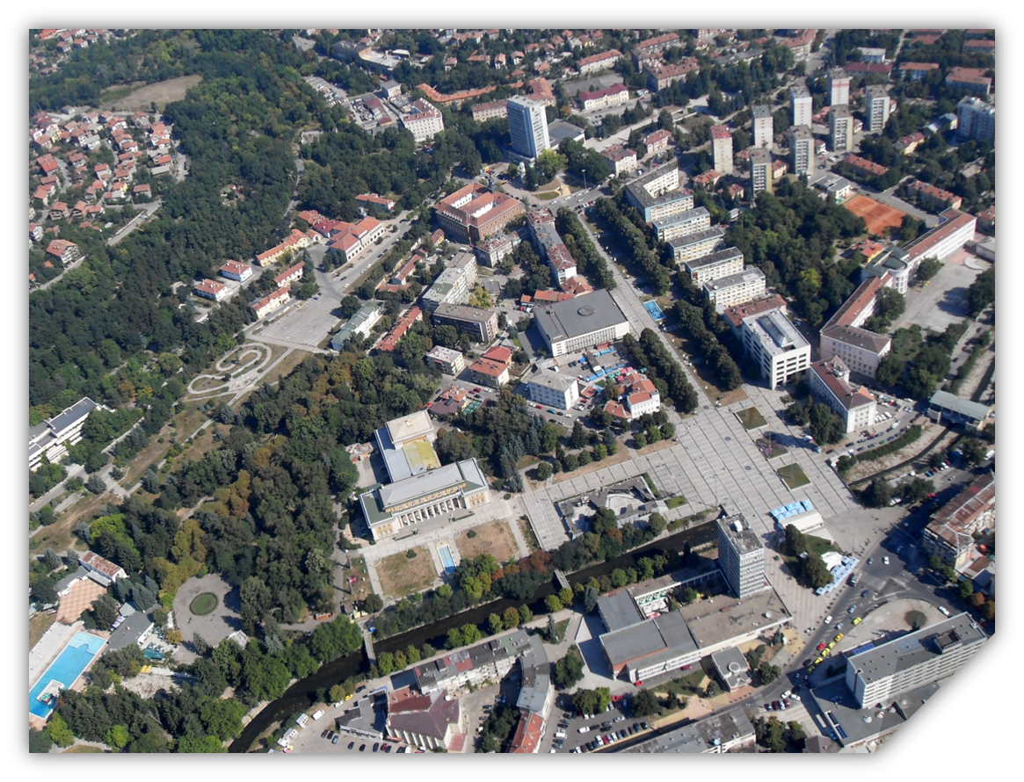

Slide 50
БЛАГОДАРЯ ЗА ВНИМАНИЕТО!
Вяра Церовска
Кмет на община Перник
2300 Перник
Пл. „Свети Иван Рилски 1А
Тел. +359 76 684 210
E-mail: obshtina@pernik.bg
Web: www.pernik.bg

